Slide 1
Α ΤΟΜΟΣ
ΜΕΡΟΣ Β

Slide 2
ΒΑΣΙΚΕΣ ΕΝΝΟΙΕΣ
Κεφ. 3
Η Λειτουργία της Οργάνωσης
Κριτήρια τμηματοποίησης
Συντονισμός, συνοχή και εποπτεία
Κεφ. 4
Η Λειτουργία της Στελέχωσης
Προγραμματισμός Ανθρώπινου Δυναμικού
Εκπαίδευση και Ανάπτυξη
Αξιολόγηση
Συστήματα Αμοιβών
Κεφ. 5
Η Λειτουργία της Διεύθυνσης
Η έννοια της διεύθυνσης
Ηγεσία και Υποκίνηση
Εργασιακές ομάδες
Συγκρούσεις
Κεφ. 6
Η Λειτουργία του Ελέγχου.
Η έννοια του ελέγχου
Η διεργασία του ελέγχου

Slide 3
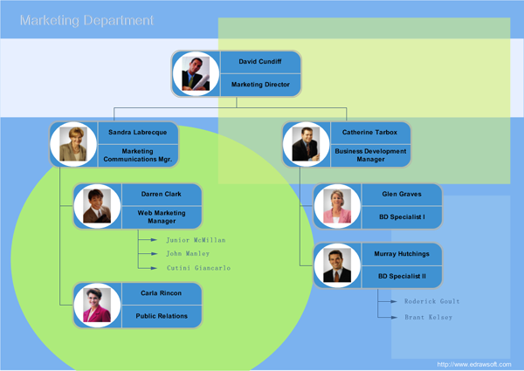
Κεφάλαιο 3
Η ΛΕΙΤΟΥΡΓΙΑ ΤΗΣ ΟΡΓΑΝΩΣΗΣ

Slide 4
ΤΙ ΣΗΜΑΙΝΕΙ ΟΡΓΑΝΩΣΗ ;;;;;;;

Slide 5

ΟΡΓΑΝΩΣΗ ΣΗΜΑΙΝΕΙ
δημιουργία μιας οργανωτικής δομής

Slide 6
Ο όρος Οργανωτική Δομή
Περιγράφει
Τα συστήματα
επικοινωνίας και εξουσίας
ενός οργανισμού

Slide 7
Η λειτουργία της Οργάνωσης
Καθορίζει
Τι πρέπει να γίνει,
Πως θα γίνει,
Ποιος θα το κάνει,
Ποιος αναφέρεται σε ποιον,
σε Ποιο επίπεδο λαμβάνονται οι αποφάσεις

Slide 8
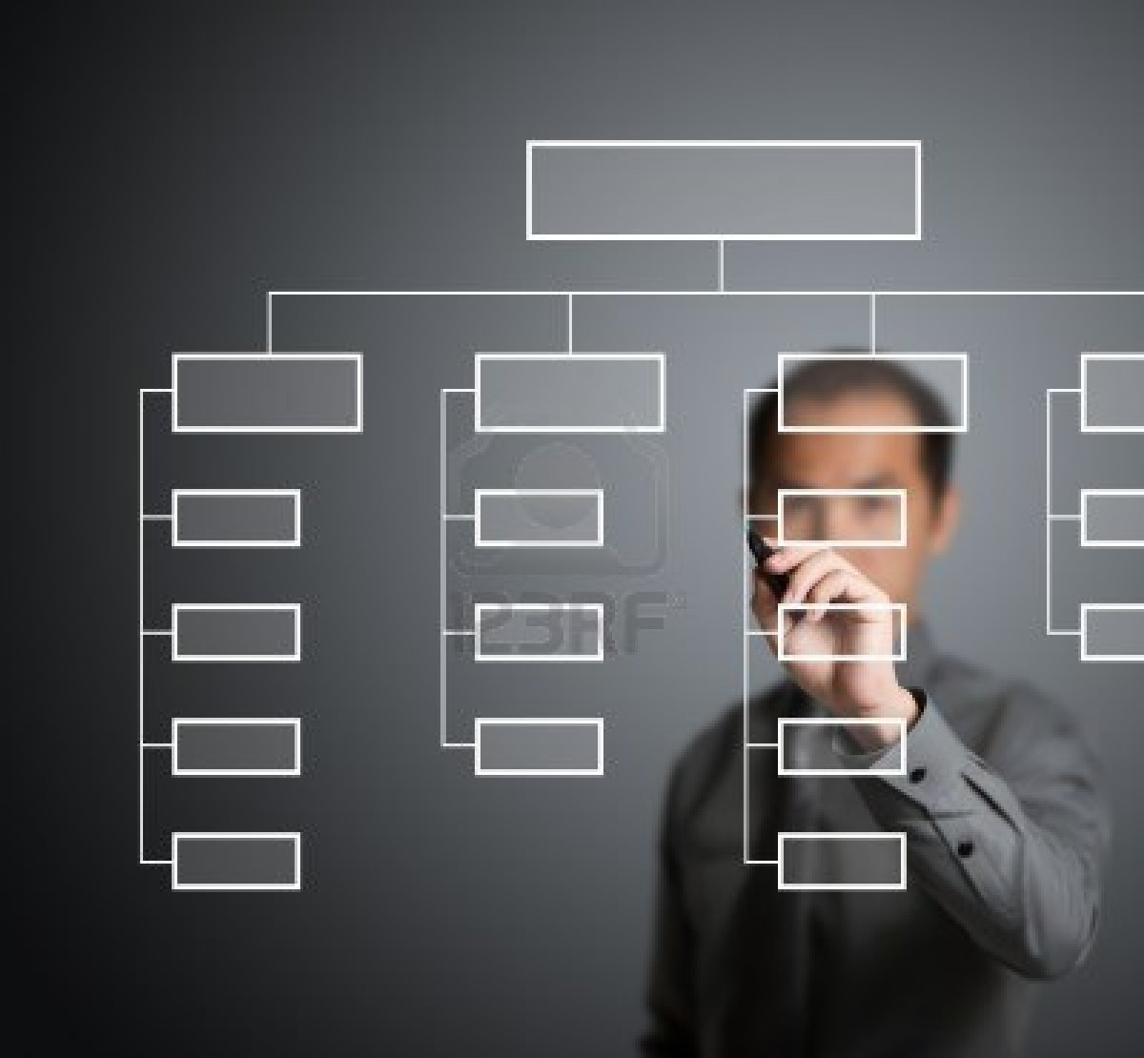
Στόχοι της Οργάνωσης
Επιμερίζει το τι πρέπει να γίνει σε θέσεις εργασίας και τμήματα
Ταξινομεί τις θέσεις εργασίας σε ενότητες
Καθορίζει σχέσεις μεταξύ ατόμων, ομάδων, και τμημάτων
Καθορίζει τυπικές γραμμές εξουσίας
Κατανέμει και αναπτύσσει οργανωτικούς πόρους

Slide 9
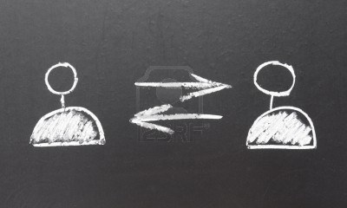

Ενότητα της Διοίκησης
Κάθε υφιστάμενος αναφέρεται σε ένα και μόνο προϊστάμενο

Slide 10

Εξουσία και Υπευθυνότητα
Είναι συνδεδεμένες με τη θέση που κατέχει ένα στέλεχος

Slide 11
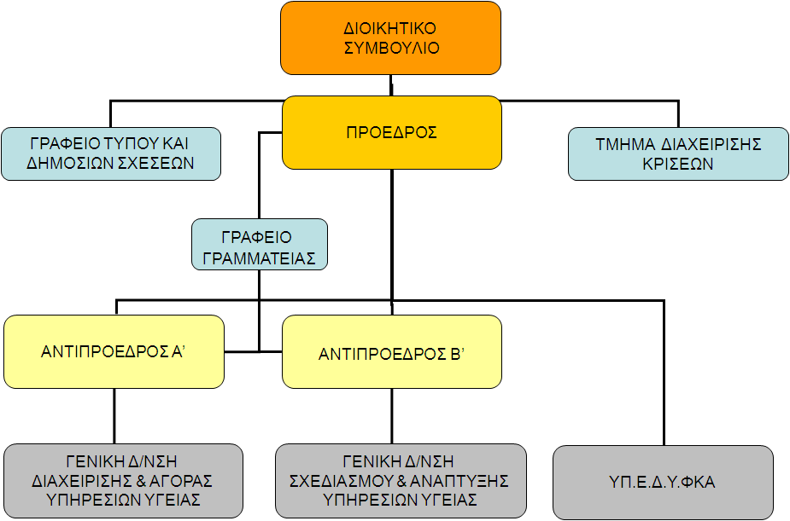
ΟΡΓΑΝΟΓΡΑΜΜΑ

Slide 12
ΤΙ ΔΕΙΧΝΕΙ ΤΟ ΟΡΓΑΝΟΓΡΑΜΜΑ;
ΕΡΩΤΗΣΗ

Slide 13
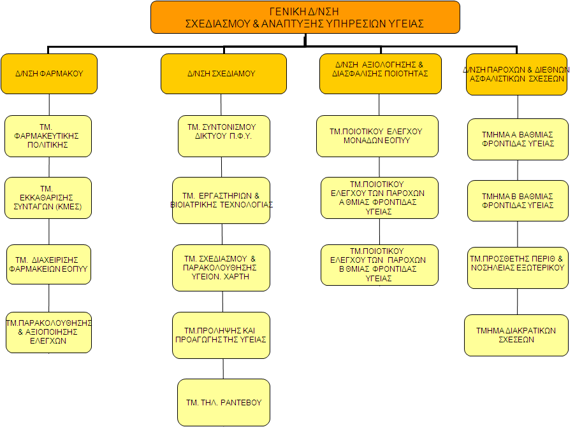

Slide 14
Το οργανόγραμμα
είναι μια γραφική απεικόνιση της δομής της επιχείρησης και αποτυπώνει τους ρόλους στους οποίους έχει κατατμηθεί η επιχειρηματική λειτουργία. Το οργανόγραμμα αποτελεί μια επίσημη τυπική πρόβλεψη δράσης της επιχείρησης και απεικονίζει μόνο την επίσημη σχεδίαση της δομής, χωρίς να εκφράζεται το σύνολο της επιχειρηματικής λειτουργίας.

Slide 15
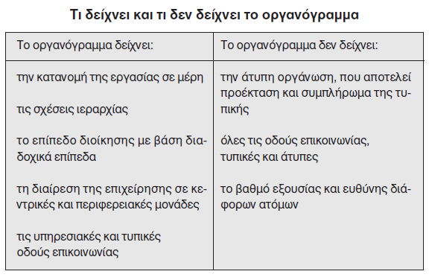

Slide 16
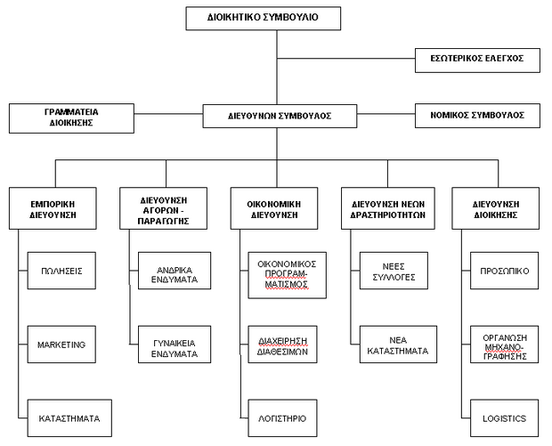

Slide 17
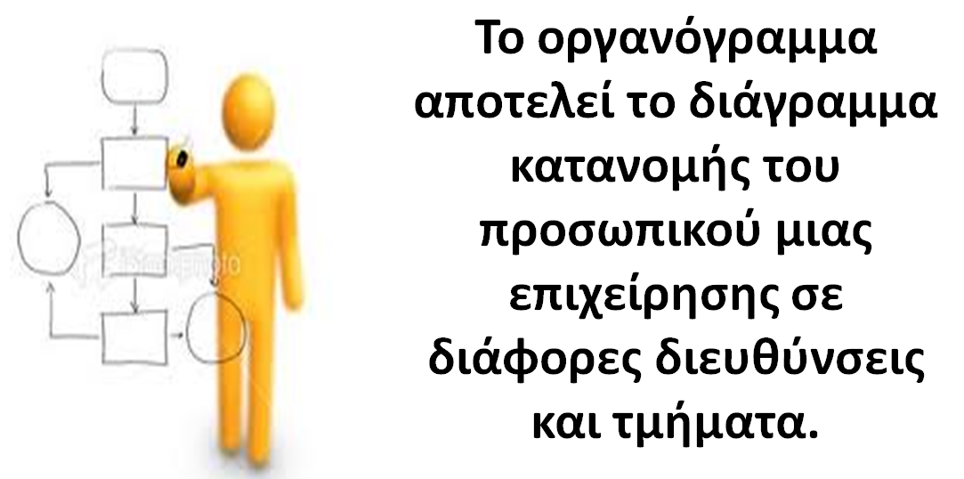

Slide 18
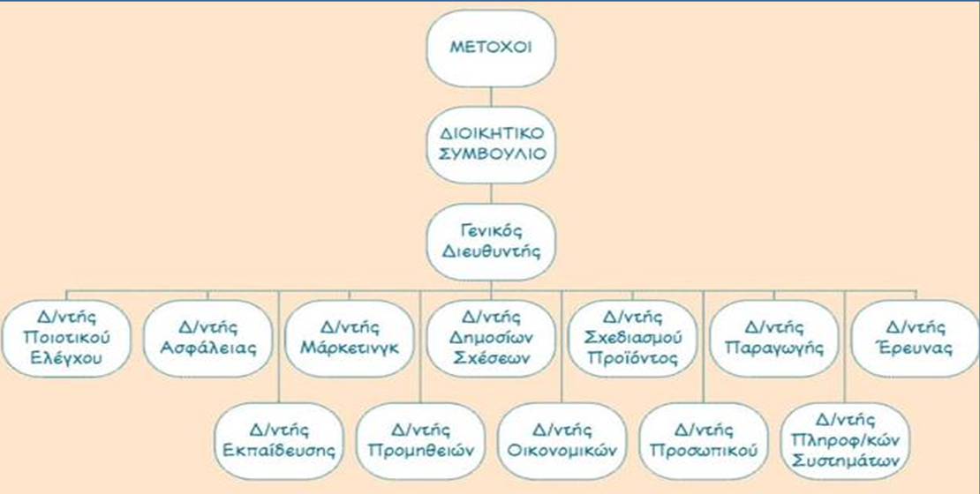

Slide 19
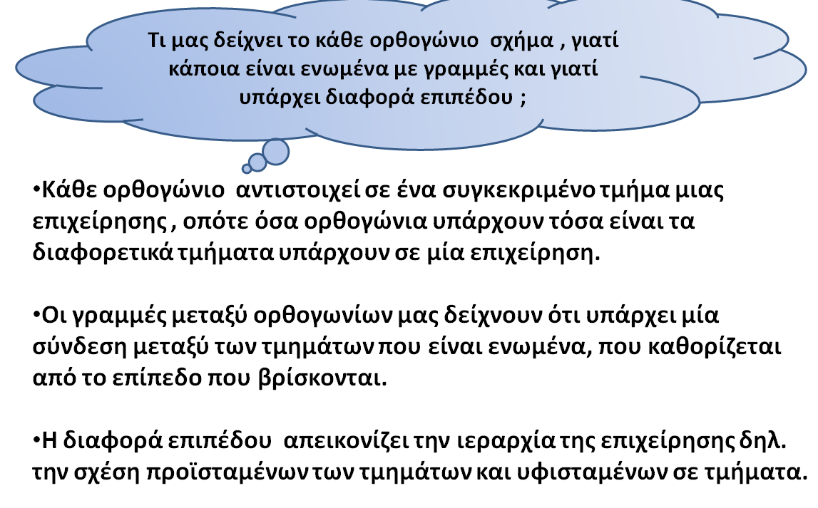

Slide 20
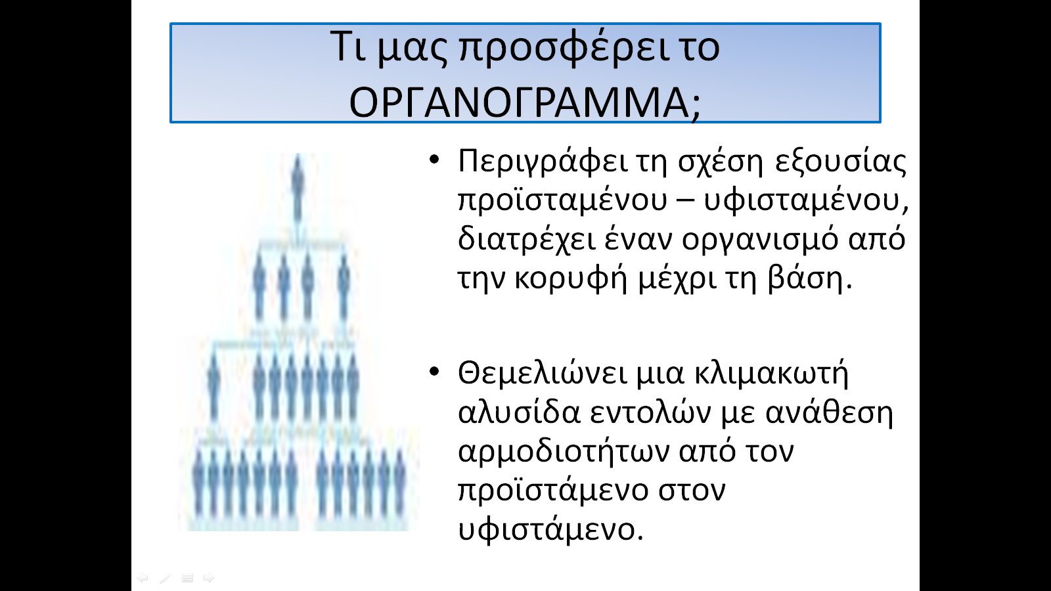

Slide 21
Ποια είναι τα κριτήρια τμηματοποίησης της Διοικητικής Δράσης;
Ποιο από αυτά θεωρείται ως πλέον κατάλληλο;

Slide 22
Τα κριτήρια με τα οποία γίνεται η τμηματοποίηση της Διοικητικής Δράσης είναι τα εξής:
Το κριτήριο του σκοπού
Το κριτήριο των διαδικασιών
Το κριτήριο του κοινού ή των κατηφοριών προσώπων – πελατών
Το κριτήριο του χώρου

Slide 23
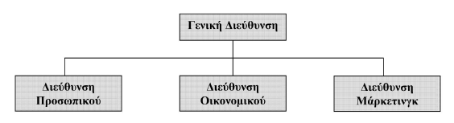
Το κριτήριο του σκοπού
Σύμφωνα με το κριτήριο του σκοπού η οργάνωση μιας επιχείρησης αναφέρεται στη συγκέντρωση μέσα στο ίδιο οργανωτικό πλαίσιο μιας ομάδας ανθρώπων και δραστηριοτήτων που συμβάλλουν στην πραγμάτωση ενός κύριου σκοπού ή στην παροχή συγκεκριμένων υπηρεσιών.

Slide 24
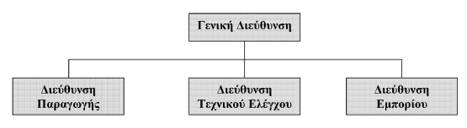
Το κριτήριο των διαδικασιών
Βασικό στοιχείο της ομαδοποίησης στην περίπτωση αυτή είναι η οργάνωση στην ίδια διοικητική ενότητα ενός αριθμού ομοειδών ειδικοτήτων , τεχνικών ή δραστηριοτήτων

Slide 25
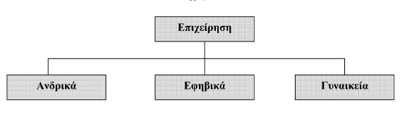
Το κριτήριο του κοινού
Μια επιχείρηση διαμορφώνει την οργάνωση της με βάση της εξυπηρέτηση των αναγκών ενός αριθμού πελατών και έτσι όλες οι δραστηριότητες, διαδικασίες και τεχνικές συγκεντρώνονται ώστε να εξασφαλιστεί η ικανοποίηση των αναγκών των συγκεκριμένων πελατών.

Slide 26
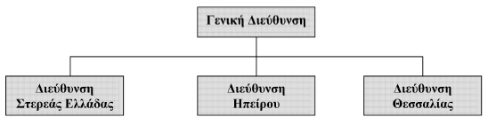
Το κριτήριο του χώρου
Η οργάνωση γίνεται με βάση την περιφέρεια , το χώρο ή τον τόπο που εκτυλίσσεται η διοικητική δράση. Υπάρχει, λοιπόν, συνένωση ανομοιοειδών δραστηριοτήτων με μοναδικό κριτήριο την ταυτότητα του χρόνου.

Slide 27
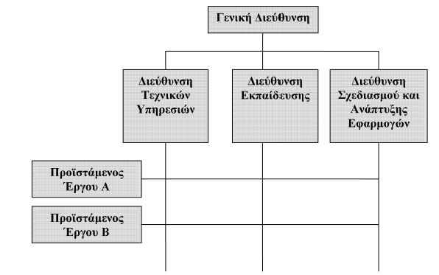
Δομή πλεγματικού τύπου
Η δομή Πλεγματικού Τύπου αποτελεί ένα εναλλακτικό πρότυπο δομικής διάρθρωσης, τόσο σε σχέση με την οργανωτική δομή που βασίζεται στο κριτήριο του σκοπού όσο και σε αυτήν που σχεδιάζεται βάσει του κριτηρίου των διαδικασιών. Πρόκειται για ένα δομικό πρότυπο μέσα από το οποίο επιδιώκεται η αντιμετώπιση των συντονιστικών δυσλειτουργιών ή ελλειμμάτων που εμφανίζονται στις άλλες δομές και η αξιοποίηση των πλεονεκτημάτων τους.
ΧΑΡΑΚΤΗΡΙΣΤΙΚΑ →
Η διττή εξουσία : ένας υφιστάμενος έχει 2 προϊστάμενους. Αυτό επιφέρει τον κίνδυνο σύγχυσης για τον υφιστάμενο λόγω διαφορετικών εντολών, οδηγιών και συμβουλών
Ισόρροπη δύναμη μεταξύ των προϊσταμένων

Slide 28
Τι γνωρίζετε για το ζήτημα της εκχώρησης εξουσίας λήψης αποφάσεων;
Εκχώρηση και Ανάθεση εξουσίας λήψης απόφασης σημαίνει ότι παραχωρείται από έναν προϊστάμενο σε κάποιον υφιστάμενο το δικαίωμα να ενεργεί κατά την κρίση του. Έτσι, η εξουσία διαχέεται σε όλο το εύρος της δομής, σε όλα τα επίπεδα διοίκησης.
Ο βαθμός της διάχυσης εξουσίας λήψης αποφάσεων εξαρτάται από:
Τον αριθμό των αποφάσεων που λαμβάνονται στα κατώτερα ιεραρχικά κλιμάκια
Την σπουδαιότητα των αποφάσεων αυτών
Το βαθμό επιρροής των αποφάσεων στις λειτουργίες της οργάνωσης
Τον έλεγχο που ασκείται στις αποφάσεις
Το μέγεθος της επιχείρησης
Την περιπλοκότητα του έργου,
Την οργανωσιακή κουλτούρα κλπ.

Slide 29

Κατά τη διαδικασία ανάθεσης της εξουσίας θα πρέπει να τηρούνται κάποιες αρχές:
Συσχετισμός της ανάθεσης της εξουσίας λήψης αποφάσεων με τα προσδοκώμενα αποτελέσματα
Συγκεκριμενοποίηση των περιοχών δράσης, των προσδοκώμενων αποτελεσμάτων, των ενεργειών και των δράσεων που ανατίθενται
Ισόρροπη σχέση μεταξύ εξουσίας και ευθύνης (π.χ. μεγαλύτερη εξουσία περισσότερες ευθύνες)
Εμπιστοσύνη μεταξύ προϊσταμένων και υφισταμένων

Slide 30
ΚΕΦΑΛΑΙΟ 4.
Η ΛΕΙΤΟΥΡΓΙΑ ΤΗΣ ΣΤΕΛΕΧΩΣΗΣ

Slide 31

Η στελέχωση μιας επιχ/σης
είναι η επιλογή του προσωπικού, που θα διαδραματίσει τους σχεδιασμένους ρόλους στη δομή της επιχείρησης. Είναι μια δύσκολη διαδικασία, η οποία απορρέει κυρίως από το γεγονός ότι οι αποφάσεις της στελέχωσης δεν αναφέρονται στον ενεστώτα χρόνο, αλλά στο μέλλον.
«ο προγραμματισμός του ανθρώπινου δυναμικού
δεν είναι παρά η διαδικασία με την οποία κάθε επιχ/ση επιτυγχάνει να έχει το σωστό αριθμό και είδος των ανθρώπων στις σωστές θέσεις, στο σωστό χρόνο και από οικονομική άποψη περισσότερο αποδοτικοί».

Slide 32

Σκοποί προγραμματισμού του ανθρώπινου δυναμικού
1. Η απόκτηση και διατήρηση του προσωπικού
2. Η βέλτιστη αξιοποίηση και διοίκηση αυτού
3. Η ικανότητα εκτίμησης των διοικητικών προβλημάτων που απορρέουν από υπερπροσφορά ή έλλειψη προσωπικού

Slide 33

Εκπαίδευση και ανάπτυξη προσωπικού
Επιμόρφωση
είναι η διαδικασία ανάπτυξης των γνώσεων, των δεξιοτήτων και των μέσων που απαιτούνται από το άτομο, ώστε να εκπληρώνει τα καθήκοντά του με επάρκεια. Είναι μια σχεδιασμένη δράση που στοχεύει στην αντιμετώπιση συγκεκριμένων αναγκών.
Αξιολόγηση προσωπικού
Είναι η συστηματική και επίσημη εκτίμηση της απόδοσης ενός εργαζόμενου με βάση πρότυπα υποδείγματα και γενικότερες προαπαιτήσεις εργασίας που έχουν καθοριστεί.

Slide 34
Ένα σύστημα αξιολόγησης πρέπει να διακρίνεται από:
Α) Αντικειμενικότητα: Ο αξιολογητής οφείλει να απομονώνει συναισθηματικά στοιχεία και ενδεχόμενες προκαταλήψεις απέναντι στον αξιολογούμενο.
Β) Απλότητα- Σαφήνεια: Η ασάφεια και η πολυπλοκότητα είναι στοιχεία που πρέπει ν’ αποφεύγονται
Γ) Αποδοχή: Είναι απαραίτητη η αποδοχή του συστήματος τόσο από τους αξιολογητές, όσο και από τους αξιολογούμενους
Δ) Ανταποκρισιμότητα: Ο σχεδιασμός του συστήματος πρέπει να λαμβάνει υπόψη κρίσιμες μεταβλητές της επιχ/σης, όπως τις ανάγκες επιμόρφωσης προσωπικού.

Slide 35
Μέθοδοι αξιολόγησης:
Α) Μέθοδος ταξινόμησης: Οι αξιολογούμενοι ταξινομούνται με κριτήριο συνήθως την απόδοσή τους, από τον καλύτερο προς το χειρότερο.
Β) Μέθοδος κρίσιμων περιστατικών: Καταγραφή όλων των σημαντικών περιστατικών, θετικών ή αρνητικών.
Γ) Αξιολόγηση με βάση στόχους και αποτελέσματα: Έχουμε προσανατολισμό της συμπεριφοράς των αξιολογουμένων απέναντι σε συγκεκριμένα και προαποφασισμένα αποτελέσματα
Δ) Έκθεση αξιολόγησης: Καταγράφονται οι εντυπώσεις του αξιολογητή για κάθε αξιολογούμενο.

Slide 36
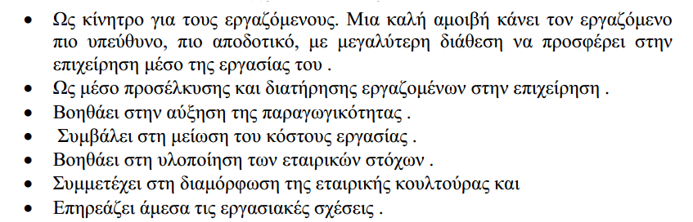
Συστήματα και διοίκηση αμοιβών
Η ΑΜΟΙΒΗ ΩΣ ΚΙΝΗΤΡΟ ΣΥΜΒΑΛΕΙ:

Slide 37
Σε ένα σύστημα αμοιβών διακρίνουμε τις άμεσες και έμμεσες αμοιβές
Στις άμεσες αμοιβές συμπεριλαμβάνεται το σταθερό μέρος του συνόλου των αμοιβών,
Στις έμμεσες χρηματικές ανταμοιβές το μέρος εκείνο που έχει προστατευτικό χαρακτήρα.

Slide 38
Η ΛΕΙΤΟΥΡΓΙΑ ΤΗΣ ΔΙΕΥΘΥΝΣΗΣ
ΚΕΦΑΛΑΙΟ 5.
Η ΛΕΙΤΟΥΡΓΙΑ ΤΗΣ ΔΙΕΥΘΥΝΣΗΣ

Slide 39
ΔΙΕΥΘΥΝΣΗ
Οι προσεγγίσεις / μέθοδοι
Θεωρίες Χ και Υ
Διοικητικό Πλέγμα
Τέσσερα Συστήματα Διοίκησης

Slide 40
Η θεωρία Χ
► Αντιπάθεια στην εργασία
► Πίεση / καθοδήγηση
► Αποφυγή ευθύνης

Slide 41
Σύμφωνα με τη Θεωρία Χ :
Σε γενικές γραμμές η θεωρία Χ δέχεται ότι οι εργαζόμενοι είναι τεμπέληδες, δυσανασχετούν με τις εργασίες και τις ευθύνες, και για να αποδώσουν σωστά πρέπει να εξαναγκάζονται.

Slide 42
Η θεωρία Υ
► Η εργασία σαν παιχνίδι
► Αυτο-έλεγχος
► Επιδίωξη ευθύνης
► Υποκίνηση

Slide 43
Σύμφωνα με τη Θεωρία Ψ :
η θεωρία Ψ παραδέχεται ότι οι εργαζόμενοι, αγαπούν την εργασία τους, είναι δημιουργικοί, θέλουν να έχουν την ευθύνη και μπορούν να κατευθυνθούν μόνοι τους

Slide 44
Η θεωρία Z
είναι επέκταση της θεωρίας Ψ του McGregor και αναπτύχθηκε από τον William Ouchi.
Ο Ouchi βασίστηκε όχι μόνο στα επιχειρήματα του McGregor, αλλά και «έχτισε τη θεωρία Α (αμερικανικό στυλ) και θεωρία Ι (ιαπωνικό στυλ) για την κατασκευή της υβριδικής του θεωρίας Ζ» .
Μία από τις πιο έντονες διαφορές μεταξύ των θεωριών Χ-Ψ και της θεωρίας Ζ είναι ότι οι δύο πρώτες θεωρίες επικεντρώνουν σε προσωπικά στυλ ηγεσίας των επιμέρους διευθυντικών στελεχών, ενώ η θεωρία Z στην κουλτούρα του συνόλου της επιχείρησης και στο πώς μπορεί να επηρεάσει τον τρόπο διοίκησής της.
Κάθε διαχειριστής θα πρέπει να προσπαθήσει να βρει σημείο επαφής με το προσωπικό, ώστε να εκτιμηθεί ιδιαίτερα η γνώμη και η ανατροφοδότηση του προσωπικού και να τηρείται η ανάθεση εργασιών και η εξουσία.

Slide 45
Πως ένα διοικητικό στέλεχος θα μπορούσε να υποκινήσει τους εργαζομένους του υιοθετώντας τη θεωρία του Mc Gregor;
Στη θεωρία του Mc Gregor παρουσιάζονται δύο είδη εργαζομένων προς τους οποίους η συμπεριφορά του ηγέτη θα πρέπει να διαφοροποιείται αναλόγως.

Slide 46
Ποιο μοντέλο διεύθυνσης βασίζεται στις θεωρίες Χ και Υ

Slide 47
Συνεχής κλίμακα ηγετικής συμπεριφοράς
Μάνατζερ Μάνατζερ
Αυταρχικός Δημοκρατικός
Χρήση εξουσίας
από μάνατζερ
Χώρος ελευθερίας
για υφιστάμενους

Slide 48
Το Διοικητικό Πλέγμα των Blake & Mouton
Δύο άξονες
Ενδιαφέρον για ανθρώπους
Ενδιαφέρον για παραγωγή

Slide 49
Το Διοικητικό πλέγμα
Υψηλό Ενδιαφέρον για ανθρώπους Χαμηλό | 1,9 Μάνατζμεντ |  | 9,9 Μάνατζμεντ
 |  | 5,5 Μάνατζμεντ
 | 1,1 Μάνατζμεντ |  | 9,1 Μάνατζμεντ
Ενδιαφέρον για παραγωγή Χαμηλό Υψηλό

Slide 50
Το Διοικητικό πλέγμα
Υψηλό Ενδιαφέρον για ανθρώπους Χαμηλό | 1,9 Μάνατζερ Λέσχης |  | 9,9 ΣυνεργατικόςΜάνατζερ
 |  | 5,5 Μάνατζερ Εκκρεμούς
 | 1,1 Αδύνατος Μάνατζερ |  | 9,1 Μάνατζερ Καθήκοντος
Ενδιαφέρον για παραγωγή Χαμηλό Υψηλό

Slide 51
Τα
Τέσσερα Συστήματα Διοίκησης του Likert

Slide 52
Τα Τέσσερα Συστήματα Διοίκησης
Εκμεταλλευτικό – Εξουσιαστικό
Φιλανθρωπικό – Εξουσιαστικό
Συμβουλευτικό
Συμμετοχικό

Slide 53
Εκμεταλλευτικό – Εξουσιαστικό
Οι μάνατζερ δεν έχουν εμπιστοσύνη και πίστη στους υφισταμένους
Ο έλεγχος συγκεντρώνεται στο ανώτατο μάνατζμεντ

Slide 54
Φιλανθρωπικό – Εξουσιαστικό
Οι μάνατζερ έχουν συγκαταβατική πίστη κι εμπιστοσύνη στους υφισταμένους τους, όπως το αφεντικό στους δούλους του

Slide 55
Συμβουλευτικό
Οι μάνατζερ έχουν ουσιαστική, αλλά όχι πλήρη εμπιστοσύνη και πίστη στους υφισταμένους
Μπορεί να υπάρχει άτυπη οργάνωση που αντιστρατεύεται τους στόχους της τυπικής οργάνωσης

Slide 56
Συμμετοχικό
Οι μάνατζερ έχουν πλήρη εμπιστοσύνη και πίστη στους υφισταμένους τους.
Τυπική και άτυπη οργάνωση είναι το ίδιο
Όλοι υποβοηθούν τις προσπάθειες επίτευξης των στόχων του οργανισμού

Slide 57

ΟΙ ΕΡΓΑΣΙΑΚΕΣ ΟΜΑΔΕΣ ΚΑΙ Η ΕΠΙΚΟΙΝΩΝΙΑ ΣΤΟΥΣ ΟΡΓΑΝΙΣΜΟΥΣ

Slide 58

ΤΥΠΙΚΕΣ & ΑΤΥΠΕΣ
Υπάρχουν 2 είδη εργασιακών ομάδων:

Slide 59
ΣΚΕΦΤΕΙΤΕ ΠΑΡΑΔΕΙΓΜΑΤΑ ΑΤΥΠΩΝ ΚΑΙ ΤΥΠΙΚΩΝ ΟΜΑΔΩΝ

Slide 60
ΟΜΑΔΕΣ ΕΡΓΑΖΟΜΕΝΩΝ
Οι άτυπες ομάδες σχηματίζονται αυθόρμητα με στόχο την πραγματοποίηση κοινών επιδιώξεων.
Οι τυπικές ομάδες συγκροτούνται από την τυπική εξουσία με στόχο την υλοποίηση συγκεκριμένων στόχων.
Βασικό χαρακτηριστικό τους είναι η συνεκτικότητα, η οποία εξαρτάται από το μέγεθος της ομάδας, το βαθμό εξάρτησης των μελών της, την επιτυχία των στόχων, κα.
Το χτίσιμο των ομάδων έχει στόχο να δημιουργήσει τις απαραίτητες προϋποθέσεις, ώστε τα μέλη της να συνεργάζονται αποτελεσματικά.

Slide 61

Τι ονομάζουμε σύγκρουση και ποιες οι βασικές αιτίες που προκαλούν συγκρούσεις;
Σύγκρουση είναι μια κατάσταση που συμβαίνει όταν οι στόχοι ή οι μέθοδοι ή οι αξίες ή οι γνώμες δύο ή περισσότερων ανθρώπων είναι διαφορετικές και πρέπει να παρθεί μια απόφαση.

Slide 62

Η επίλυση των συγκρούσεων
Συγκρούσεις δημιουργούνται όταν οι στόχοι, οι μέθοδοι, οι αξίες ή οι γνώμες μεταξύ ανθρώπων ή τμημάτων είναι διαφορετικές και πρέπει να παρθεί μια απόφαση.
Οι συγκρούσεις προκύπτουν ανάλογα με το κλίμα που επικρατεί στον εργασιακό χώρο και χρειάζεται παρέμβαση από τη διοίκηση μέσω προληπτικών ενεργειών.

Slide 63

Το στυλ αντιμετώπισης μπορεί να είναι:
-ανταγωνιστικό (το άτομο ασκεί πίεση, δείχνει ακαμψία και εχθρότητα),
-υποχωρητικό (το άτομο αποφεύγει την αντιπαράθεση παραχωρώντας στο άλλο αυτό που του ζητούν)
-στυλ αποφυγής (το άτομο προσποιείται ότι δεν υπάρχει πρόβλημα και ότι θα λυθεί από μόνο με το χρόνο)
-συμβιβαστικό (δημιουργούνται πρόχειρες λύσεις μοιράζοντας τη διαφορά των αιτημάτων)
-συνεργατικό (επίλυση του προβλήματος ύστερα από εποικοδομητικό διάλογο)

Slide 64

Οι επικοινωνίες
Η επικοινωνία στο χώρο της εργασίας δεν αναφέρεται μόνο στη μετάδοση και λήψη μηνυμάτων, αλλά και στη συνεργασία με τους άλλους.
Οι επιτυχημένες επιχειρήσεις είναι όσες συγκεντρώνουν διαφορετικές εμπειρίες και ευνοούν μια ατμόσφαιρα γνήσιας επικοινωνίας που θα στηρίζεται στο σεβασμό της διαφορετικότητας.

Slide 65

Η διεργασία της επικοινωνίας
Επικοινωνία είναι η διαδικασία μετάδοσης εννοιών από έναν αποστολέα προς κάποιο παραλήπτη.
Όταν δυο άτομα επικοινωνούν, έχει σημασία το τι φτάνει στον παραλήπτη και όχι ποιες είναι οι προθέσεις του αποστολέα. Αυτός που θέλει να μεταδώσει ένα μήνυμα επιλέγει ένα κώδικα που είναι γνωστός από το άλλο άτομο.

Slide 66
Τα είδη και οι μορφές επικοινωνίας
Η γραπτή επικοινωνία- ο γραπτός λόγος (έχει αποδεικτική ισχύ και χρειάζεται απλή γλώσσα και λέξεις, συντομία, ακρίβεια και πληρότητα)
Οι ομιλίες και παρουσιάσεις
Η τηλεφωνική επικοινωνία (διευκολύνει την επικοινωνία, αλλά μπορεί να οδηγήσει σε λανθασμένα συμπεράσματα)
Οι ερωτήσεις (πρέπει να διευκολύνουν την έκφραση προτάσεων, εισηγήσεων και γενικά απόψεων)
Η μη λεκτική επικοινωνία- η γλώσσα του σώματος (είναι τα μηνύματα που στέλνονται από τον τρόπου που μιλάει κάποιος, το ύφος, τη στάση του σώματος, κ.α.)

Slide 67

Τα επικοινωνιακά εμπόδια
•Η ερμηνεία των λέξεων
•Η βιασύνη του παραλήπτη να ετοιμάσει απάντηση πριν ακούσει προσεκτικά
•Η προδοσία που προκύπτει από τις αισθήσεις
•Η συγκινησιακή και βιολογική κατάσταση του αποστολέα ή του παραλήπτη.
•Η ύπαρξη νοητικών κενών ή ασαφειών στο μήνυμα
•Η διαφορά μορφωτικού επιπέδου ή εξειδίκευσης μεταξύ του αποστολέα και του παραλήπτη
•Ο βαθμός κατανόησης του μηνύματος από τον αποστολέα
•Ο κώδικας επικοινωνίας που χρησιμοποιεί ο αποστολέας μπορεί να είναι άγνωστος στον παραλήπτη
•Η πρόκληση αμυντικής στάσης στον παραλήπτη
•Το φυσικό περιβάλλον στο οποίο λαμβάνει χώρα η επικοινωνία μπορεί να μη βοηθάει.

Slide 68
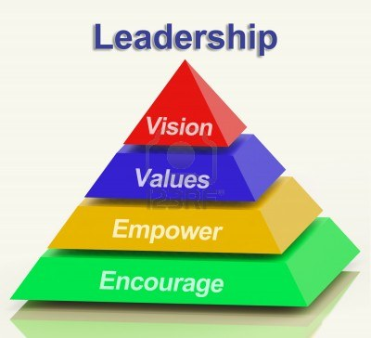
Ποια είναι τα βασικά χαρακτηριστικά τα οποία θα πρέπει να διαθέτει ένας ηγέτης; (Ποια είναι τα χαρακτηριστικά που κάνουν έναν αποτελεσματικό ηγέτη;)
Να διαθέτει όραμα και να μπορεί να το περάσει στους συνεργάτες και υφισταμένους του. Το όραμα πρέπει να είναι φιλόδοξο, κατανοητό, εφικτό, με ηθικές αρχές κλπ.
Να διαθέτει αυτοπεποίθηση, δηλαδή να έχει εμπιστοσύνη στον εαυτό του, να εκφράζει άνετα τις απόψεις του, να δέχεται εύκολα τις αλλαγές, να βάζει υψηλούς στόχους κλπ.
Να διαθέτει πειστικότητα βασισμένη στην αυθεντία και τον επαγγελματισμό του. Στο πλαίσιο αυτό θα πρέπει να προσαρμόζει τα μηνύματα του στο δέκτη, να τον προσεγγίζει συναισθηματικά, να επιλέγει σωστά το χώρο και το χρόνο κλπ.
Να διαθέτει συναισθηματική νοημοσύνη, δηλαδή Αυτεπίγνωση, Αυτοδιαχείριση, Κοινωνική Επίγνωση και Κοινωνική Επιρροή.

Slide 69
Η ηγεσία και η διοίκηση είναι δύο αντίθετες αλλά συμπληρωματικές έννοιες.
Η ηγεσία σημαίνει
Η διοίκηση αφορά
να κατανοείς πώς εκπονούνται οι αρμοδιότητες, να αναπτύσσεις ένα όραμα και να βοηθάς ώστε να γίνεται κατανοητό, να αποτελεί πηγή έμπνευσης και να προσαρμόζεται στα καθήκοντα του καθενός.
στις καθημερινές δραστηριότητες της επιχείρησης, εστιάζει στις διαδικασίες και τα συστήματα, την οργάνωση του προσωπικού, την ανάληψη ελέγχου και την επίλυση προβλημάτων. Σε μια επιχείρηση, η διοίκηση θα πρέπει να κατέχουν τόσο την ηγεσία όσο και τις διοικητικές ικανότητες, προκειμένου να πετύχει.

Slide 70
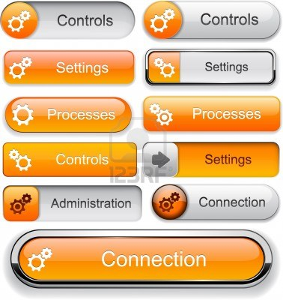
ΚΕΦΑΛΑΙΟ 6.
Η ΛΕΙΤΟΥΡΓΙΑ ΤΟΥ ΕΛΕΓΧΟΥ

Slide 71
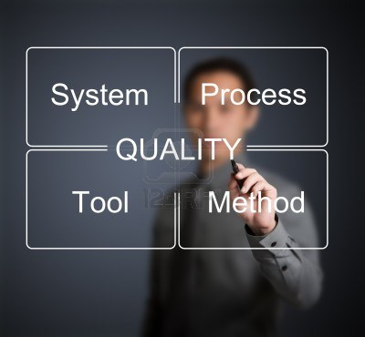
Έλεγχος είναι η λειτουργία της διοίκησης που επιδιώκει τη μέτρηση των αποτελεσμάτων της επιχείρησης και τη σύγκρισή τους με τα σχεδιασμένα πρότυπα απόδοσης, με σκοπό τη διαπίστωση της εκπλήρωσης των αντικειμενικών στόχων ή τη λήψη διαρθρωτικών μέτρων, όταν διαπιστωθούν αποκλίσεις.

Slide 72

Η διεργασία του ελέγχου
α. Προσδιορισμός περιοχών ελέγχου. Εντοπίζονται οι περιοχές δράσης που είναι κρίσιμες για τη συνολική αποτελεσματικότητα.
β. Καθορισμός προτύπων απόδοσης. Χρησιμοποιούνται υποδείγματα που περιγράφουν τα αναμενόμενα αποτελέσματα από την ικανοποιητική εκτέλεση ενός έργου.
γ. Μέτρηση της πραγματοποιούμενης απόδοσης. Πραγματοποιείται με γραπτές εκθέσεις των προϊσταμένων, προσωπικές παρατηρήσεις, προφορικές αναφορές, συγκέντρωση και επεξεργασία στατιστικών δεδομένων, χρήση της σύγχρονης τεχνολογίας.
δ. Σύγκριση της απόδοσης με τα πρότυπα. Διερευνάται ο βαθμός σύμπτωσης ή διαφοράς των πραγματοποιούμενων αποδόσεων σε σύγκριση με τα καθορισμένα πρότυπα. Για κάθε πρότυπο προκαθορίζεται και ένα εύρος απόκλισης.
ε. Συμπεράσματα και καθορισμός αποκλίσεων. Τα πρότυπα απόδοσης είναι δυνατό να δείχνουν αρνητική απόκλιση, θετική απόκλιση ή τήρηση των προτύπων
στ. Διορθωτικές ενέργειες. Είναι πιο αποτελεσματικές αν περιέχουν στοιχεία δημιουργικότητας, δηλαδή να δοκιμάζει κανείς νέους τρόπους βελτίωσης των αποτελεσμάτων που δεν έχουν δοκιμαστεί στο παρελθόν.

Slide 73

Τα χαρακτηριστικά του αποτελεσματικού ελέγχου είναι:
-Καθορισμός εφικτών και κατανοητών προτύπων
-Προσανατολισμός ελέγχου προς την αιτία και όχι το λάθος
-Ελαστικότητα στην εφαρμογή του ελέγχου
-Καθορισμός των προτύπων με τη συμμετοχή των εργαζομένων
-Διενέργεια του ελέγχου από τα κατάλληλα πρόσωπα
-Το κόστος του ελέγχου να είναι μικρότερο από τα προσδοκώμενα οφέλη
-Να είναι κατανοητός από τους εμπλεκόμενους
-Να εστιάζει στα πιο σημαντικά

Slide 74
Υπάρχουν τρία επίπεδα ελέγχου:
-Στρατηγικός έλεγχος που σχετίζεται με την υλοποίηση των στρατηγικών στόχων και γίνεται από τα ανώτατα στελέχη
-Διαχειριστικός έλεγχος που σχετίζεται με την αξιοποίηση των πόρων και διενεργείται από μεσαία στελέχη
-Λειτουργικός έλεγχος που σχετίζεται με τα καθημερινά θέματα απόδοσης και γίνεται από το πρώτο επίπεδο ιεραρχίας.

Slide 75
θετική και αρνητική απόκλισης από τα καθορισμένα πρότυπα
Θετική απόκλιση από τα πρότυπα έχουμε όταν ο χρόνος που απαιτείται για τη συναρμολόγηση ενός προϊόντος είναι, π.χ., 1 ώρα, ενώ το πρότυπο έχει καθοριστεί στις 2 ώρες.
Αρνητική απόκλιση από τα πρότυπα έχουμε όταν το παραγόμενο προϊόν δεν τηρεί τις προδιαγραφές ποιότητας που έχουν τεθεί (π.χ. χρήση ανακυκλώσιμων υλικών).

